Slide 1
外国につながる児童･生徒の
人材育成とキャリア教育
＊この資料は「国内若手日系人の人材育成・キャリア形成に関する基礎情報収集・確認調査」で行った、38名の日系人の方のインタビューをもとに、長期的な視野で外国につながる児童・生徒の成長とキャリア形成支援の参考としていただく目的で作成しました。はじめて外国につながる児童・生徒を受け持つ先生や進路指導の先生に参考にしていただき、研修や講習会等で役立てていただけると幸いです。
2024年12月
JICA横浜

Slide 2
目 次
１． 外国につながる児童･生徒の現状
２． 外国につながる児童・生徒のライフコースを見据えたキャリア教育 ～来日から進学まで～
３． 外国につながる児童・生徒が抱えやすい悩みや困りごとについて学校として、教員の立場としてできること
を事例から考える
４． キャリア形成・ライフコースの事例
5. 参考情報

Slide 3
1. 外国につながる児童・生徒の現状

Slide 4
1. 外国につながる児童・生徒の現状
【日本から海外へ】
明治時代の半ばから日本人の海外移住が盛んになり、多くの日本人が勉学、出稼ぎ、定住などより良い生活のため、北米・中南米などへ渡っていきました。このように、日本は移民送り出し国だった歴史があります。海外移住した日本人の子孫である日系人は、現在全世界で約500万人いるとされており、ブラジルやペルーをはじめとする南米には、約300万人の日系人がいます。
【海外から日本へ】
日本で外国人の居住が急増するのは、1980年代末以降から90年代初頭のバブル経済の時期で、労働者が不足していた時期でもありました。1990年に出入国管理及び難民認定法が施行され、日系三世までが日本国内で就労することが可能になりました。ブラジルやペルーなどは情勢が不安定であったこともあり、出稼ぎで来日する南米日系人が急増しました。
2000年代は労働力不足で外国人労働者の受け入れがますます課題となり、2008年のリーマンショックや2011年の震災で、いったん外国人労働者数は減少しますが、2013年以降再び増加しています。
2019年には、一定の専門性・技能を有し即戦力となる外国人材を受け入れる新たな在留資格として「特定技能」が創設されました。日本で就労する外国人は今後もますます増加することが予測されます。
年代 | 人々の移動
江戸時代末期以降 | 日本から北米、中南米などへ人が移動。多くの日本人移民を送出。
1910年～1960年代 | ・1910年の日韓併合後、中国人や朝鮮人が日本へ定住 日本国籍をもっていたがサンフランシスコ条約締結後、 1952年に日本国籍を喪失。1965年日韓法的地位協定を経て、永住権が認められた（特別永住者）。
1970年代～1980年代 | ・1972年中国との国交回復→残留孤児などの中国からの帰国者 ・1980年インドシナ難民の受け入れ
1990年代～ | 1980年代終わりから1990年代初頭のバブル経済 ・1989年出入国管理及び難民認定法改正→日系人三世までの日本国内での就労が可能になった（在留資格は定住者） ・1993年技能実習制度の開始
在留資格 | 種類
身分または地位に基づく在留資格 | 永住者、定住者、日本人の配偶者等、永住者の配偶者等 ※就労制限なし
活動に伴う在留資格 | 技術・人文知識・国際業務、技能、高度専門職、経営・管理、特定技能、技能実習、特定活動、留学、家族滞在 他16種 ※就労の可否は資格によって異なる
※外国につながる子どもの多くが、「家族滞在」の在留資格をもっています。日系人は、三世まで「定住者」です。在留資格には「身分または地位に基づく在留資格」と「活動に伴う在留資格」があり、前者は就労制限がありません。一方、後者は在留資格によって就労条件が異なります。また、在留資格の更新頻度や必要な手続きもそれぞれに異なるため、滞在中の生活にさまざまな影響を与えることがあります。

Slide 5
1. 外国につながる児童・生徒の現状
日本では近年、小中学校に通う外国籍の児童･生徒数が大幅に増加し、この13年間で約１．８倍になっています。就労で日本での滞在が長期化、定住化する外国人の保護者が増えていることが背景にあります。
他方、文部科学省が2022年に行った調査によると、未だ約8,000人の外国につながりのある子どもが、不就学である可能性があることがわかりました。日本では、外国人の保護者がその子どもを公立小中学校へ就学させることを希望する場合は学校で受け入れ、日本の児童・生徒と同じ教育を受ける機会が保障されています。しかし、未だ外国人不就学児童・生徒が多くいることは引き続き大きな問題となっています。
小中学校に通う外国籍の児童・生徒の増加にともなって、日本語指導が必要な児童・生徒数（※1）が継続して増えています。日本国籍であっても（※2）、日本語指導が必要な児童・生徒数も増加傾向にあります。
115,722人
１．７８倍
64,966人
１．97倍
62,099人
31,590人
出典：文部科学省令和5年度日本語指導が必要な児童生徒の受入状況等に関する調査結果(2024年8月)
※１： 日本語で日常会話が十分にできない児童・生徒、もしくは、日常会話ができても学年相当の学習言語が不足し、学習活動への参加に支障が生じている児童・生徒を指します。
※2： 父親または母親が日本国籍、外国籍からの帰化など、国籍が日本でも日本語指導が必要な子どもがいます。「外国籍の児童・生徒（子ども）」は日本国籍ではない子どもを指し、「外国
につながる児童・生徒（子ども）」は国籍関係なく外国にルーツがある子どもを指します。

Slide 6
1. 外国につながる児童・生徒の現状
日本語指導が必要な児童・生徒数の言語別割合（※1）は、小、中学校とも外国籍の児童・生徒では「中国語」、「ポルトガル語」、「フィリピノ語」が多く、「その他」の言語も約2割を占め、児童・生徒の言語背景は多様化しています。小学校では、中学校に比べて「ベトナム語」の割合が特に高く（中学校の約2倍）、小学校にベトナムにつながりのある児童・生徒が増加していることを示唆しています。また、小、中学校とも「ポルトガル語」と「スペイン語」を合わせた割合は約3割を占め、中南米の国々につながりのある児童・生徒も多いことがわかります。
日本国籍の児童・生徒では、「日本語」のほか「中国語」や「フィリピノ語」、「英語」の割合が高くなっています。日本国籍で日常的に比較的日本語の使用頻度が高い状況にあっても、日本語の習得が十分でない児童・生徒がいることに注意を向ける必要があります。
※1：家庭及び日常生活において、比較的使用頻度の高い言語
出典：文部科学省令和5年度日本語指導が必要な児童生徒の受入状況等に関する調査結果(2024年8月)

Slide 7
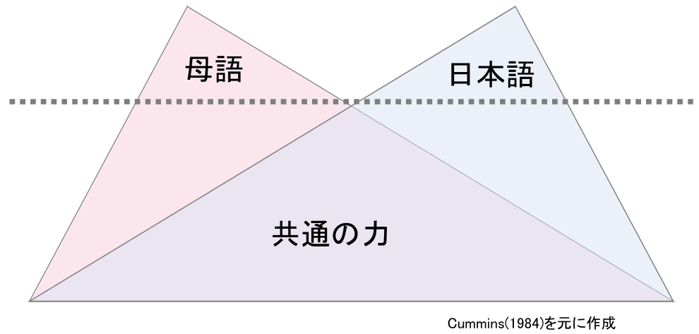
1. 外国につながる児童・生徒の現状
外国につながる児童・生徒にとって、言語は、学習や学力向上のためのツールの役割を持つだけでなく、アイデンティティ形成、家族・地域とのつながり、日本や母国とのつながり等、成長過程に影響を与えます。 児童・生徒の言語獲得の状況を踏まえた指導が大切です。
二言語を使う子どもたちの言語能力に関する熟達度は、概ね次の3つに分類されます。
また、表面的には流暢に第二言語（母語を第一言語とし、ここでは日本語を第二言語とする）を操る児童・生徒が、学業の場面においては困難を示すということがあります。これは、「生活言語能力」と「学習言語能力」の違いとして説明されます。
「氷山の仮説」（二言語相互依存仮説）： 文法構造や表記法など表層面では違う２つの言語は、その
深層面にある思考や概念にかかわる認知は共有している、つまり、１つの言語で獲得した思考や理解は、
もうひとつの言語でも活用できる、とされています。母語で発達を遂げ、高い言語能力を持っていれば、
共通の力を日本語で学ぶ際にも活用できる可能性があります。
均衡バイリンガル | 二言語とも年齢相応のレベルに達し、認知的発達に正の効果を与える。
偏重バイリンガル | 一言語のみ年齢相応のレベルに達している。認知的発達への効果は正でも負でもない。
ダブルリミテッド | 二言語とも年齢相応のレベルに達していない。認知的発達に負の効果を与える。
生活言語能力（BICS） | 生活言語、日常生活におけるコミュニケーション能力。習得には2年程度。友達とのおしゃべりや買い物など日常生活で使う会話スキル
学習言語能力（CALP） | 授業のことば、教科学習や専門的な理解のために必要な言語能力。習得には5-10年程度。数学や理科など教科における専門的な用語や概念を理解・表現するスキル
参考資料： 外国人児童生徒のためのJSL対話型アセスメントDLA https://www.mext.go.jp/a_menu/shotou/clarinet/003/1345413.htm
出典： 文部科学省 研修用動画コンテンツ ２ 外国人児童生徒等教育の考え方（2021年3月）
https://casta-net.mext.go.jp/multilingual-contents/videos-for-training

Slide 8
1. 外国につながる児童・生徒の現状
日本語指導が必要な中学生の高等学校等への進学率は、2023年の値で90%を超えています。しかし、全中学生の99%に比べ依然として低い割合に留まっています。
高校生では、日本語指導が必要な生徒の中途退学率が8.5％を示し、一般の高校生の1.1%に比べ極めて高い値となっています。
専門学校や大学等への進学率にも大きな差が見られ、日本語指導が必要な高校生等の進学率は46.6%に留まっています。一般の高校生の75.0%に比べ低い割合となっています。
高校卒業後の就職率についても顕著な差があり、日本語指導が必要な高校生の非正規雇用の割合は38.6%で、一般の高校生と比べて極めて高いことがわかります。
 | 進学率 |  | 中途退学率 |  | 就職率（※1）
 | 2021 | 2023 | 2021 | 2023 | 2021 | 2023
日本語指導が 必要な中学生等 | 89.9% | 90.3% | - | - | 2.4% | 1.7%
全中学生等 | 99.2% | 99.0% | - | - | 0.2% | 0.2%
日本語指導が 必要な高校生等 | 51.8% | 46.6% | 6.7% | 8.5% | 39.0% | 38.6%
全高校生等 | 73.4% | 75.0% | 1.0% | 1.1% | 3.3% | 3.1%
※1：高校生の就職率は、就職者における非正規就職率を示す。
出典：文部科学省令和5年度日本語指導が必要な児童生徒の受入状況等に関する調査結果(2024年8月)
外国につながりのある児童・生徒は年々増加傾向にあり、今後も、児童・生徒の多様化や定住化が進むことが予測されます。一方で、進学率や就職率は、日本の生徒と比べて顕著な差があります。“いずれは母国へ帰る外国人”ではなく、日本の児童・生徒と同じように、将来は、“日本で活躍することが期待される貴重な人材”として、長期的な視点で学校や地域、行政が一体となって外国につながりのある児童・生徒に接し、支援し、大切に育てていく環境がますます望まれています。

Slide 9
2. 外国につながる児童・生徒のライフコースを見据えたキャリア教育
～来日から進学まで～

Slide 10
2. 外国につながる児童・生徒のライフコースを見据えたキャリア教育
外国につながる児童・生徒が、将来に夢や希望をもって、なりたい職業に就いたり、自己実現をはかったりすることができるように、ひとりひとりの児童・生徒のライフコース（成長の道すじ）を見据えたキャリア教育が重要となっています。
キャリア教育は、児童・生徒が、社会との関わりの中で、課題解決しながら自分らしい生き方をする力を育むための教育・支援です。キャリアは、幼児期から段階的に、生涯をかけて発達するものです。（※1）
外国につながる児童・生徒が直面する日本語や文化の壁、社会の理解や支援の不足などの課題を乗り越え、自信をもって社会で活躍できる力を身につけられるように、特に、進路選択や職業理解の段階で、早期に多様な選択肢や支援を提供し、個々の能力や希望に応じた支援を行うことが大切です。
教育委員会や学校、NPO等のキャリア教育の具体的な実践は、各地で行われています。主に、進路・キャリアガイダンス（日本の教育制度や受験制度等の説明含む）の実施、ロールモデルの提示、先輩と語る会の開催、職業事例集による情報提供などです。また、NPO等が企業と連携して職場体験プログラムを提供したり、資格取得のための学習支援などを行っている事例もあります。
調査では、日本で様々なキャリアを築いて活躍している20歳から45歳の38人の日系人の方のインタビューを行い、来日から現在に至るまでのライフコースから、特にキャリア形成に向けて困ったことやその際の周囲の支えや対応について分析しました。その結果を踏まえ、外国につながる児童・生徒が、①来日時 ②小・中学校 ③高校・大学進学 ④家庭環境・保護者 の４つの場面でどのような支援が必要か、小・中学校の教育現場でも参考になり得ると考え例示します。
※１：文部科学省 https://www.mext.go.jp/content/20210412-mxt_kyokoku-000014129_05.pdf

Slide 11
2. 外国につながる児童・生徒のライフコースを見据えたキャリア教育
①来日時
困ったこと・悩み
支援対象から漏れる 日本語が全くわからない カルチャーショック
周囲の支援・対応
入学について市役所での相談対応や情報提供 初期適応指導へつなぐ 取り出し授業や個別の指導による支援
インタビュー対象者の声
日本語がわからないため、授業がちんぷんかんぷんで、つまらなかった。ひらがな、かたかなもわからなかった。
日本語がゼロだった。登校初日に小学校の職員室に連れていかれ、皆の前で「こんにちは」や名前を言わされた記憶がある。何を言わされているかわからず戸惑ったことを覚えている。
小2から日本の学校へ通ったが、編入前の面談でピアスや髪のメッシュにダメ出し。日本の文化はやっぱり違うと学んだ。
日本では子どもが皆で教室やトイレの掃除をするので驚いた。
日本は進んだ国だと思っていたが、空港から電車を乗り継いで移動した先は、街灯もない田畑に囲まれたいなかで、住む家も狭いしがっかりした気持ちと同時に不安にもなった。
インタビュー対象者の声
初期適応指導教室に２か月間通って、ひらがな、かたかな、小学1-2年生の漢字を覚えた。基礎的な算数も勉強した。算数はブラジルのほうが進んでいたので、日本の授業にもついていけた。算数が唯一得意で、算数は一般クラスの授業に参加できた。
来日して1-2か月経ってもまだ小学校へは通っていなかったが、社宅近くの子どもたちが言葉はわからないがけっこう仲良くしてくれて、家で一緒にゲームもしていた。毎朝、その子どもたちがランドセルを背負って家に来て学校に一緒に行こう、行こうと誘ってくれた。（ランドセルを見たのは初めてだった。）親が市役所へ相談し、学区外で家からは遠いが、外国につながる児童を受け入れるクラスがある学校へ通うことになった。規模が比較的大きな学校で、プールもあって、そこへ通えることが決まってとても嬉しいと飛び跳ねて喜んだ。

Slide 12
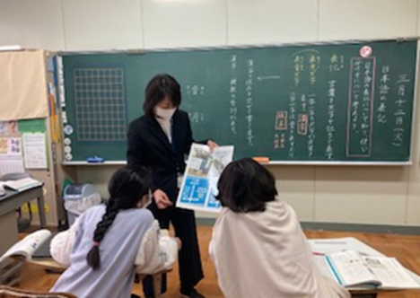
2. 外国につながる児童・生徒のライフコースを見据えたキャリア教育
事例： 静岡県浜松市の初期適応指導、外国につながる児童・生徒のライフコースを見据えた支援 https://www.city.hamamatsu.shizuoka.jp/documents/85593/gaikokujin060501.pdf
静岡県浜松市では、市外や国外から転・編入してきた学齢期相当の外国につながる子どもには、住民登録や住所変更の手続きと合わせ、全員に就学案内を行っています。その後、浜松市教育委員会で、就学ガイダンスと就学手続きが行われる仕組みで、就学ガイダンスでは、子どもの国籍や就学歴などを聞きとります。同時に、教育委員会が日本の学校制度や学習内容などの説明を行っています。就学ガイダンスの後は、日常会話や単語などの日本語能力のチェックを行い、子どもそれぞれの日本語の能力に合わせ、小・中学校での支援を開始します。
ライフコースを見据えた支援として、主に次の5つを実施しています。
相談員による就学ガイダンス・相談対応（電話・対面・学校訪問）
進路について語る会（外国につながる小・中学生と保護者を対象とした、浜松市で進学・就職することを見据えた情報提供）
ロールモデルとの出会い（浜松市内で活躍する社会人や大学生など自分らしい生き方や考え方の手本となるロールモデルとして学校へ派遣）
ステップアップクラス（高校受験を目指した中学生対象の放課後勉強室）
プレスクール（日本の就学前教育を受けていない新小学1年生と保護者対象）
浜松市では、全ての子どもを“地域の宝”としてサポートすることを目標にしています。

Slide 13
2. 外国につながる児童・生徒のライフコースを見据えたキャリア教育
②小・中学校で
困ったこと・悩み
日本語の困難による学習の遅れ 母語や母文化喪失の可能性 教員や友達の理解不足 来日・再移住等の環境変化による学力や自己肯定感の低下
周囲の支援・対応
取り出し授業による日本語学習に加え、NPO等の日本語及び学習支援教室で子どもを支援 NPO等が実施している母語学習の場で支援 外国につながる児童・生徒の指導をした経験がある先生による対応、クラスメートへの指導・働きかけ、学校での国際理解教育の推進 その子ども自身が得意なことを見つける・活かす（例：英語やサッカー）ための手助け
インタビュー対象者の声
入学時の自己紹介で、当時の先生がクラスの皆に「面倒をみてほしい」という紹介の仕方をしたので、上下関係が生まれたと感じた。
小3でクラスに馴染むのは大変だった。取り出しの日本語教室ができ、最初は一般クラスを抜けたり戻ってきたりすることに特別な目で見られて気にしていた。
小学校4年生で来日。来日当初に最初は仲良くしてくれた友達も、言葉がわからないため一緒に遊べず協力もできず離れていった。クラスの仲良しグループの仲間にも入れなかった。自分は一人ぼっちだという感覚が強かった。
小学校では、日本語の日常会話は問題なし、でも読み書きが大変だった。家庭で教えてもらえないので学校で解決するしかなかったが、小学校の先生は、自分の状況には気づいていたかもしれないが、日本語が話せるので一般クラスのまま、特別な対応はなかった。
中学生になると、自分のアイデンティティやなぜ日本にいるのかなども悩んだ。日本人になりたいという思いが強くなり、両親が外でスペイン語を話すのも恥ずかしくやめてと言ったことがある。
インタビュー対象者の声
当時の担任の先生がすごく理解のある先生で、漢字がちょっとできるとよく褒めてくれて、とても支えてもらっていた。
先生が、「ゼロから日本語を覚えて、慣れない文化の中で生活し、困ることがたくさんある」というふうな背景をクラスの皆に伝えてくれたので周囲の理解が進んだ。
学校の日本語教室で日本語を覚えることができることにはほっとした。他のペルー人とスペイン語で話せることでも気が楽になったし、学校生活、運動会などについて聞けた。
アニメが日本語の習得に役立った。昔のアニメのほうが動きと言葉が一致していて、繰り返し見ると単語の意味がわかってきた。
来日後小学校ではいじめにあっていたが、小6でサッカー部に入り、少しずつ居場所ができていった。
中学校2、3年生くらいのタイミングで、英語が自分の武器になると思った。

Slide 14
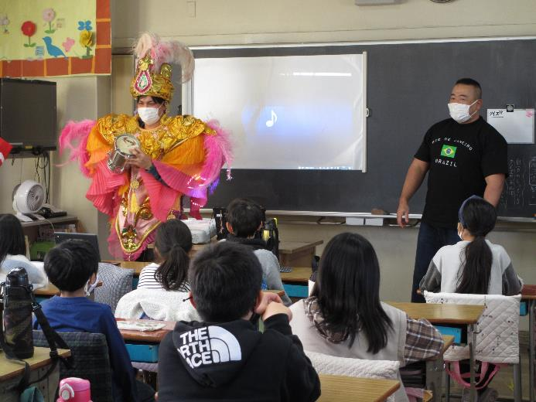
2. 外国につながる児童・生徒のライフコースを見据えたキャリア教育
事例： 多文化理解の取り組み（神奈川県内の国際教室担当教員から）
国際教室担当教員が総合的な学習の時間や社会科の時間を活用し、一般クラスで「その子の文化を知ろう」という授業をしました。ペルーやセネガルなどの衣装を着てその国を紹介したり、ブラジル現地校の小学生との文通、ビデオレターでの交流をしました。音楽専科では、鼓笛隊によるサンバ演奏などを行いました。
最近は、JICA研修員（南米の現地日本語教師）と児童との交流を行いました。その際に、ペルールーツの子どもが通訳を担当すると、脚光を浴びて今までで一番輝いていたと担任の先生から言われたことがあります。このような交流を通して、自分がブラジル人、ペルー人であることを誇りに思ってほしいです。そして、日本の子どもへの好影響も大きいです。南米つながりの子どもが、ポルトガル語を話せることを周りの子どもが見ていて、先生と外国語を話せるということを知り尊敬するという場面が生まれます。その子どもの言語の地位も認められ、ポルトガル語がオーソライズされるようです。日本の子どもたちは、外国につながる子どもを助けるべき弱い存在と理解していますが、助けてあげようとしている姿勢は優しいと言える一方で、上下関係になってしまうことがあります。ポルトガル語を先生と対等に話している姿を見て、尊敬して対等な関係になるという例です。
多文化理解の授業

Slide 15
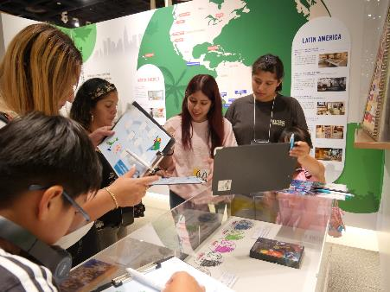
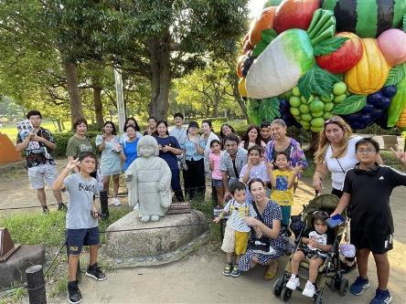
2. 外国につながる児童・生徒のライフコースを見据えたキャリア教育
事例： ルーツ探しイベント （JICA横浜 海外移住資料館）
JICA横浜 海外移住資料館は、主に北米・中南米への日本人の海外移住の歴史や日系コミュニティについて展示している資料館です。2024年8月にAJAPE（日本ペルー共生協会）とともにルーツ探しのイベントとして、資料館でスタンプラリーを開催しました。AJAPEは、日本に滞在するペルーをはじめとしたラテンアメリカ出身者やその子どもたちがアイデンティティを守りながら、日本で生活していくための支援を行っている団体です。
今回のイベントは、子どもたちが資料館で自分たちの祖先の歴史を通してルーツを知ることで、自尊心を高め、前向きに将来と向き合うことができるようになることが目的でした。次世代のリーダー育成ということも視野に入れ、AJAPEの高校生や大学生世代のメンバーには、イベント当日、資料館の各ポイントで、歴史や現在の日系人について、参加者（主に小中学生とその家族）に説明する案内役をしてもらいました。
高校生、大学生世代のメンバーは、事前学習を行い、ペルー人の日本への移住やペルー人コミュニティについての本を読んで意見交換をしたり、資料館で、日本人のペルーへの移住の歴史を学んだりしました。そして、担当箇所の説明を考えました。子どもたちが分かりやすいよう工夫し、スペイン語でも日本語でも説明できるように準備をしました。
スタンプラリー後は、横浜市の臨港パークにある移住記念碑リマちゃん像に会いに行きました。また、希望者には、移民船名簿などから得た先祖の情報も伝えました。今まで知らなかった自身のルーツを知り、様々な気づきを得ている姿や日本やペルーとのつながりを感じた瞬間はとても印象的でした。
案内役のメンバーは、幼少期に来日したり、日本で生まれた人が多く、「今まで聞いたことがなかったルーツを知れたこと、自分と祖先のつながりを知れたことがうれしい。」「自分の家族がどうして日本に来たのか分かった。家族とルーツや歴史について話す機会が増えた。」などの声が聞かれました。
AJAPEの高校生・大学生世代の案内役（右2名）が参加者に日系人の歴史やコミュニティについて説明
日本・ペルー移住100周年を記念して設置されたリマちゃん像に挨拶

Slide 16
2. 外国につながる児童・生徒のライフコースを見据えたキャリア教育
③高校・大学進学
困ったこと・悩み
日本語、学力が受験に満たない 進学・入試情報へのアクセスが困難 保護者が日本での進学・受験経験がないため日本の高校・大学受験の理解不足 家庭の経済状況
周囲の支援・対応
学校から保護者への働きかけ、情報提供 NPO等による学習支援、入試情報の提供、保護者への説明会実施 学校で指定校推薦や特別枠を利用できる受験方法を検討し、生徒へ助言する、語学等の強みを活かせる学科を受験することの検討、生徒や保護者との面談 奨学金の情報取得や申込みの支援
インタビュー対象者の声
高校入試のことはあまり真剣に考えていなかった。日本の高校入試のことは、先生から聞いて薄々わかっていたが、中３になって急に友達が受験勉強のために塾に行き始めて、ようやく焦りが出てきた。
いつか働かなければならないなら、給料が高いほうがよく、それなら中学校卒業よりも高校卒業が良いとは思った。
両親は、仕事で忙しく、長期的な計画や見通しをもって過ごすことはなかなか難しい。働くことで精一杯で高校受験などの制度は知らない。
父親は高校進学に反対、母親は賛成で意見が分かれていた。
全日制の高校に行きたかったが、高校は無償でなく費用がかかること、父親が失職中だったことから、自分が働くために定時制高校に決めた。
できるだけ費用がかからない国公立大学へ進学したかったが、学力面で難しかった。
私立大学の情報があまり得られなかった。
経済的な理由から一時期休学して学費を稼いだ。
インタビュー対象者の声
中学校の先生に、今の成績では行きたい高校へ行けないかもしれないと言われてショックだったが、以前に通っていたNPOの学習支援教室から高校進学に向けたクラスが新設されると聞き、中3の放課後にほぼ毎日通った。小学生の時と違い、勉強中心で皆が真剣な雰囲気だった。
地域の日本語教室のボランティアの先生に、高校進学を相談したら「現在の日本語能力だと定時制高校なら可能性がある」と助言を得た。中学校の先生も定時制高校の入試対策や面接指導をしてくれた。
高校卒業後の進路についてはお金を借りてまで大学へ行くか迷いがあったが、奨学金を借りて進学した。
進学を希望する大学のオープンキャンパスに参加し、そのとき出会った大学の先生から入試情報を得た。ＡＯ試験で合格。
高校の先生や地域のNPO、国際交流協会などから奨学金の情報を得ることができた。

Slide 17
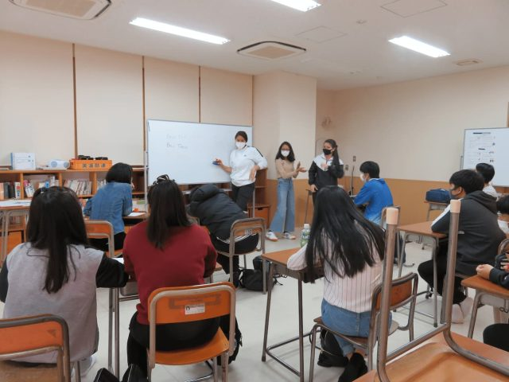
2. 外国につながる児童・生徒のライフコースを見据えたキャリア教育
事例： 進学・キャリア教育支援 （NPO法人可児市国際交流協会（岐阜県））
進路ガイダンスは中3の生徒が主な対象であっても、進路については、保育園あるいは小学校から、保護者に向けて行う必要があると感じています。外国人が多い集住地域の学校ではそのような取り組みは比較的行われています。親たちが母国で経験してきた教育制度と日本とは全く違うため、親が自分の経験として、全部わかるかというとそうでないことが多いです。高校受験の情報は頻繁にアップデートされます。行きたい高校を想定してそこに向かって準備をするためには、本人も保護者も常に情報を追うことが必要です。高校進学の準備は中3になる前から必要なことです。
岐阜県の可児市教育委員会と協力して開催した進路ガイダンスが話題となり、県のほうからも相談を受け、今後は「県内に同様の活動を広めていきたい」との意見がありました。対面実施は難しいため、別の市からの参加者には録画動画（先輩の話）を見てもらい、質疑応答をするという組み立てで、2022年度から開始しました。可児市、美濃加茂市でも情報が少ない町に広げて行い、２０２３年度は、県を３つのエリアにわけて、３回×３エリアの９回実施しました。言語は日本語、英語、ポルトガル語、フィリピノ語に分けて行っています。
外国につながる児童・生徒が少ないエリアでは、学校をはじめ教育関係者の関心があまり高くない傾向があるように思います。外国につながる生徒の入試と日本の生徒の高校入試も異なる場合があるので、日本の生徒向けの情報をそのまま外国人に伝えると、「私立１本でいこう」となってしまうことが多いです。しかし、幸い岐阜県は、全ての全日制高校が外国人枠を持っています。そのような情報をきちんと外国につながる家庭に伝え、「あなたはここしか行けないよ」ということでなく「ある程度の進路選択があるよ」と示せるようにしたいと思います。そのような助言を早いうちからしてあげることが大切です。 （可児市国際交流協会ヒアリング結果から引用）
写真： NPO法人可児市国際交流協会
高校進学のためのサポート教室
https://freviakani.jp/classes/

Slide 18
2. 外国につながる児童・生徒のライフコースを見据えたキャリア教育
④家庭環境・保護者
困ったこと・悩み
家庭での学習支援が難しい状況がある 保護者とのコミュニケーションが不足 保護者への通訳としての役割を担う
周囲の支援・対応
保護者の日本語学習を支援、保護者の悩みや相談への対応 保護者へ向けた情報提供 子どもの母語の維持を支援 保護者の悩みや相談への対応 公共機関や病院等での通訳の配置を充実させる
インタビュー対象者の声
家庭ではスペイン語で話していたが、自分はスペイン語を理解しつつ日本語で返していた。年を経ていくにつれ、お互いに話すことの半分しかわかりあっておらず、両親との会話が減っていった。
日本人の親なら勉強も教えてもらえるのに、自分には聞く人がいない、という気持ちがあった。結局、自分で調べて解決するしかなく、つらいと思ったこともある。
日本の子どもであれば、親が絵本を読んでくれたり大人が日本語を話してくれたりするため、幼小期から日本語の言語力や読解力を伸ばせるが、外国人の親を持つ子どもの場合は難しいと思う。
小学校高学年以降、日本語の日常会話ができていたので、家族の通訳をしていた。「なぜ大人たちは日本語ができないのか、なぜ私が通訳するのか」とモヤモヤしていた。学校へのお便りも、親がコメントを書く欄を自分で書いていた。いけないことをしているとは思っていた。
インタビュー対象者の声
姉が一番の相談相手。学校での出来事や勉強でよくわからないところを一緒に乗り越えた。弟のほうが日本語上達が早くて焦ったが、負けまいとがんばった。
市内の国際交流協会で家族で日本語を勉強した。親のほうこそ大人になって日本に来て大変だったと思う。国際交流協会の日本語教室は親にとっても同じ出身国の人に会って話せるサードプレイス的な場所になっていた。
NPOの日本語教室に両親と一緒に通った。高校進学の重要性について、自分の両親に話をしてくれて両親も自分も少しずつ受験についても理解を深めることができた。
母親がキリスト教徒のため高校生くらいまでは一緒に教会へ毎週通った。聖書を読む機会や教会でブラジル人に会うことも多く、ポルトガル語には触れていて、ポルトガル語を忘れることがなかった。
親からは日本の常識が教えてもらえなかったが、部活で日本の社会ルールや敬語を学んだ。

Slide 19
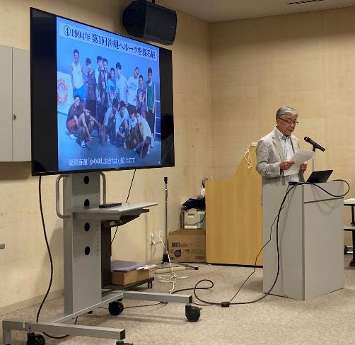
2. 外国につながる児童・生徒のライフコースを見据えたキャリア教育
事例： 親も元気になる母語教室 （神奈川県横浜市鶴見区）
IAPE（イアペ・外国人児童生徒保護者交流会）が母語教室を始めたきっかけは、出稼ぎが終わったら帰国するので、それまで母語を忘れないようにしたいという親の願いでした。しかし当時は親が忙し過ぎて全然教室に来ないという状況でした。その後、余裕が出てきたら来るようになり、クリスマス等のイベントを企画し衣装を作るなど、積極的に参加することで親が元気になっていきました。鶴見区以外から参加する時代もあり、子どもだけでなく、親も元気になる母語教室となりました。現在は、日本生まれの子どもも多くなり、家で母語に興味を持たせようとしてもなかなか難しいです。しかし、仲間がいれば一緒に勉強します。親のルーツの言語に興味を持つきっかけづくりとなっています。子どもの頃に母語の基本的なことを少し習い、高校・大学になって本格的に学び直した人もいます。その子は今大学生で、新聞社への就職が決まりました。
母語教室の講師は、保護者等です。講師をやることで親自身が活躍しネットワークができています。スペイン語教室に関わる親は、月1回の食事会を開催し、新しくぺルー等から来た保護者の相談を受付けてサポートしています。1990年代に来た人が、今来ている人のサポートをするという新たな取り組みが始まっています。子ども達のためだけではなく、親への大切な支援となっています。 （IAPE（イアペ・外国人児童生徒保護者交流会）の発表）
写真： JICA横浜での討論会「中南米ルーツの方々と共に生きるこれからの社会について考える」(2024年10月27日開催)

Slide 20
3. 外国につながりのある児童・生徒が抱えやすい悩みや困りごとについて、学校として、教員の立場としてできることを事例から考える

Slide 21
3. 学校として、教員の立場として、何ができるでしょう
ブラジルルーツのAさん （日本生まれ・現在は大学生)
日本で生まれたが、親の転職などで引っ越しが多く、学校でいじめにあうのではないかという心配もあって、11歳まで不就学が続いた。自宅ではポルトガル語を使っていたので日本語に触れる機会は、テレビでアニメを見るときくらい。ブラジル学校に通った時期もあったが、11歳の時に初めて市立小学校へ入学。学齢では小6だが、妹と同じほうが助け合えると考え、親や学校の先生と相談し、小4のクラスへ入った。日本語は自宅で漢字学習にも励み次第に上達していったものの、人見知りもあって友達とのコミュニケーションがうまくとれず不登校になった時期があった。その後、中学校に入るタイミングで他県へ引っ越し、今度は年齢に合わせて中学3年生のクラスへ編入した。急に周囲の雰囲気が変わって、中学校3年生の授業は難しかったし、友達との関係づくりがうまくいかずに中学校では不登校になった。ただ、勉強は好きだったので、自宅学習をしていた。高校受験や卒業時期が迫り、高校へは行きたいなと考えていたが、中３の三学期に欠席日数が多すぎるため受験できないという話が担任からあった。どこも受験しないまま、卒業式前日を迎えた。
参考
卒業式前日に進路担当の先生に、通信制高校があるという話を聞いたAさんは、通信制高校へ進学。その後、大学へ進学し、言語や多文化共生を学び、国際交流協会などでも活躍している。
通信制高校は、もともとは勤労青年に高等学校教育の機会を提供するものとして戦後に制度化された。近年は、多様なメディアを活用し、自分のペースで学ぶことができる通信教育ならではの特長を生かして、勤労青年のみならず、スタートラインも目指すゴールも異なる多様な生徒に対して教育機会を提供している。(文科省 https://www.mext.go.jp/content/20210226-mxt_koukou01-000013082_04.pdf）

Slide 22
3. 学校として、教員の立場として、何ができるでしょう
ブラジルルーツのBさん （日本生まれ・現在は大学生）
日本で生まれ幼稚園に通っていたが、途中で親の都合によりブラジルへ帰国した。ブラジルでは小学校1年生を修了したが、その後、再び日本へ戻ることになった。小学校2年生になれるのかと思ったが、日本の小学校2年生の年齢に達していないという理由で、幼稚園の年長組へ入れられた。自分はもう小学生なのに、どうして小さい子どもが行く幼稚園に行かなくてはいけないのかと、とてもがっかりした。その頃は、簡単な日本語のコミュニケーションは問題なくできていた。小学校にあがっても、低学年のうちはだいたいの会話はわかっていたので自分でも日本語習得ができていないとは思っていなかった。名前も日本人のようなので、周囲も外国籍の子どもという認識はなかったと思う。特に日本語のサポートも受けていなかった。ただ、友達とコミュニケーションがうまくいかず、「ものわかりが悪い」と思われていた。作文を書く際にも、ポルトガル語であれば文章を書くことができたが、日本語では文章が全く書けなかった。小学校にあまりなじめていなかったので、中学は受験をして外国につながる生徒が多く通う私立中学に行きたく、受験準備をする必要があった。
参考
母語維持のためポルトガル語の勉強に通っていたNPOで日本語習得の遅れを指摘してもらったBさんは、その後、中学受験に向けて日本語の作文練習を繰り返した。その効果をすぐには実感しなかったが、中2の頃から国語の成績が改善されていった。その後、高校、大学へ進み、現在は言語と社会の関連について研究を深めたいと考え大学院進学を目指している。
外国につながる児童・生徒は、日本語だけの環境で育ってきた子どもとは言語や概念理解の発達の仕方が異なり、実力を発揮できる時期がそれぞれ異なるという状況にも周囲の理解が必要である。
(ワールド・ファミリー バイリンガルサイエンス研究所 https://bilingualscience.com/english/2023083001/)
(児童生徒に対する日本語教師研修7,8 http://himawari-jle.com/lectures/)

Slide 23
3. 学校として、教員の立場として、何ができるでしょう
ペルールーツのCさん （ペルー生まれ・3歳のとき来日しその後、行き来を繰り返す・現在は会社員）
学校には、両親をどうしても呼ばなければならないとき以外は極力呼ばなかった。仕事をしているので迷惑をかけたくないという思いと、両親と学校の間の通訳が少し面倒だという思いがあった。
中学入学にあたって、学ラン、体操着、上履きなどなど準備するものがあまりにも多かった。若干反抗期にも入っていたため、親は日本語がわからないことも相まって、「どうして俺が準備しないといけないのか」と両親とは喧嘩をした。自分のものではあるが、小学6年生でいきなり先生から「ここでこれを買うように」と言われても、場所もよくわからず、ぎりぎりになるまで動かなかったし、親に「値段が高過ぎる」と言われても、「俺のせいじゃない」と思ってしまう。持ち物や体操着に名前を書くなどもあり、小さなこまごました準備ややりとりが大変で本当にストレスだった。自転車通学だったので自転車を買わないといけなくても両親から「中古でいい」と言われたこともあった。 それでもいろいろと準備しなければいけなかったため、最低限のことは、友達の親に直接聞いて、自力で入学準備をしたことを覚えている。入学時点で足りていないものもあったが、「後でいいや」という感じで入学した。わからないことはなんでも周りに聞くようにしていた。聞かないと何も進まない感じだった。
参考
Cさんは、中学校卒業後、好きだったサッカーにペルーで挑戦するため帰国し、高校、専門学校へと進んだ。18歳で再来日し就職。現在も日本の一般企業で活躍している。
インタビュー対象者の多くが、親の通訳を経験しているが、現在はそのことを客観的・肯定的に捉えている人が多い。一方で、外国人児童・生徒が親の通訳を担うことを、近年は、ヤングケアラーとして「ことばのヤングケアラー」と表現することもある。
「日本在住の外国人児童・生徒のヤングケアラー化は、親の言葉の問題だけではなく、日本での生活は、日本人のヤングケアラーと同様、もしくはそれ以上に親の世話や家族の面倒をみる必要性が出てくる。親の具合が悪いなどの場合、日本人であれば病院へ行く、薬を購入して様子を見る、また誰か親類や近所の友人等に助けをもとめること等ができるが、頼れる人も相談が出来る人も近くにいない場合は家族、とりわけ子どもがお世話をすることになる。」 （https://www.jstage.jst.go.jp/article/kjoho/8/1/8_41/_pdf/-char/ja）

Slide 24
3. 学校として、教員の立場として、何ができるでしょう
ブラジルルーツのDさん （日本生まれ・現在は大学院生）
日本で生まれたが、5歳から10歳までブラジルで過ごした。ブラジルに滞在した5年間は、日本語を使用する機会はまったくなかった。そのため、10歳で日本に戻ったときは、今度は日本語をゼロから覚える必要があった。最初に通った小学校では取り出し授業もあったが、環境になかなか馴染めず不登校になった。転校後の学校では、取り出し授業もなく、いきなり小６の授業に参加したので本当に苦労した。授業内容の理解が追いつかない。ブラジルでは、母が勉強をみてくれたが、日本では言語の違いがあり、一切みられなくなった。当時は、親の離婚や祖母の介護なども重なった時期で、家族皆が大変で、誰にも相談できなかった。中学校にあがっても、小学校からなかなかなじめないままで、周りから日本語ができないと言われたり、保健室に行っても「がんばりなさい」と言われたり、とてもつらかった。学校の門を見るだけで、怖くなる。吐き気もした。日々のモヤモヤや傷つきが重なっていた。中学校１、２年生の頃がそのマックスの時期。思春期も重なったせいか、自分でも何にイライラ・モヤモヤしているのかが、当時はわかっていなかった（言語化できなかった）。学校に行きたくない、なぜみんな行かせたがるの、と思い、一度、気持ちが爆発したことがある。当時、通信表で親がコメントを書く欄も、自分で書いていた。いけないことをしていると思っていた。授業参観の出欠は、親に伝えないまま、欠席で記入して出していた。カタカタの名前は隠していたし、親が学校に来ると、私が外国人とばれてしまうと思った。周りの友達は分かっているけど、より強調されてしまうと思っていた。
参考
Dさんは、その後、中3の時に英語スピーチコンテストに出るという目標を持ったことをきっかけに登校できるようになり、高校へ進学。自己肯定感や自信を取り戻し、高校卒業時には隠していたカタカナの名前にも自信が持てるようになり、卒業証書に記載し、友達にも公表した。大学へと進み、いったん就職した後、現在は大学院でブラジルの日本移民の歴史や日系人のアイデンティティを研究している。

Slide 25
3. 学校として、教員の立場として、何ができるでしょう
ブラジルルーツのEさん （ブラジル生まれ・小学校6年生のとき来日・現在は会社員)
来日後は中学2年まで国際教室で学習した。算数・数学はブラジルで勉強していたことをそのまま活かすことができたので得意で、最初から一般クラスで学んでいた。高校へは進学したい気持ちが強かったが、一般入試は厳しかったので、推薦枠で私立高校の国際コースへ進んだ。高校では、数学Ⅰ、日本史A、世界史Aなどを学び、勉強としてはあまり難しくなかった。留学が必須で、アメリカに行きたかったが経済的負担が大きいため諦め、中国へ行き中国語を身につけた。留学後は、日本で大学進学を考えるが、高校で勉強したことと受験科目が合致せず、浪人するしかないかと悩んだ。就職を見据えて大学へは進学したかった。英語を活かせる大学は多いが、中国語は少なく、選択肢があまりなかった。やっとある大学の国際交流学科中国語専攻のAO入試を見つけ、これだと思い受験し合格した。大学では、中国語や国際関係論を学んだ。当時はリーマンショックとも重なり、親も大変だったので、自分がコンビニで夜勤をして生活費を稼ぎ、奨学金は学費にあて、大学2年頃まで働きっぱなしだった。就職は、自動車業界を考えた。日本の基幹産業であり、そこで働けば安定すると考え、企業と業界の安定性から仕事を選んだ。中国語を活かして海外勤務を希望していたが、海外工場閉鎖などが重なり、実際は金型設計の部署で、大学の勉強もまったく関係ない理工系分野で残業も多く大変だったが、3-4年勤務した。中学生の頃のEさんはロボット開発に携わりたいと思っていた。ものづくりが好きで、ロボットを作ってみたかった。しかし、理工系大学への進学は、受験の言語が日本語のみだったことや、学力や学費の面からも難しかったと語っている。
参考
Eさんは現在、保険会社の営業職として活躍中。知人のブラジル人が自動車事故に遭い、自動車保険関連の情報収集などしていくうちに、自分が保険会社で役に立てるのではないかと思うようになった。主にブラジル人の顧客を対象に言葉や知識面をサポートしている。約款などは日本語で書かれていても日本人ですら理解するのが難しいので、そうした面をサポートしている。事故に遭って困っている顧客を支援することにやり甲斐を感じており、これからも続けていきたいと考えている。
文部科学省は２０２０年4月から「キャリア・パスポート」を導入した。キャリア・パスポートは、小学校から高校までの学びと活動の様子を児童・生徒自身が自分のファイルに記録を積み重ねて、各人の将来のキャリア形成の見通しを立てるためのもの。 https://terakoya.asahi.com/article/15043980

Slide 26
4. キャリア形成・ライフコースの事例

Slide 27
4. キャリア形成・ライフコースの事例
「国内若手日系人の人材育成・キャリア形成に関する基礎情報収集・確認調査」のインタビュー対象者の現在の職種は様々で、学校教員、NPO職員、通訳、デザイナー、介護福祉士、人材派遣会社勤務、映像制作、フィットネスジム経営、大学教員など多岐にわたります。
冒頭に示したように、これからもっと多くの外国につながる児童・生徒が日本の地域で育っていく可能性があります。異なる文化的背景を持つ児童・生徒の可能性は大きく、多様な経験や視点が社会を豊かにしグローバルな視野をもった人材としての活躍が期待されます。
引き続き、地域全体で外国につながる児童・生徒、またその保護者への支援体制を強化し、児童・生徒が多様な職業の選択肢にアクセスできるような環境づくりが求められます。
次ページから、インタビュー対象者のライフコースの事例を示し、来日から職業選択までどのように歩んだか、ターニングポイントとなった経験と共に紹介します。これらの事例を通じて、外国につながる児童・生徒のキャリア形成への道筋についての理解の一助となれば幸いです。

Slide 28
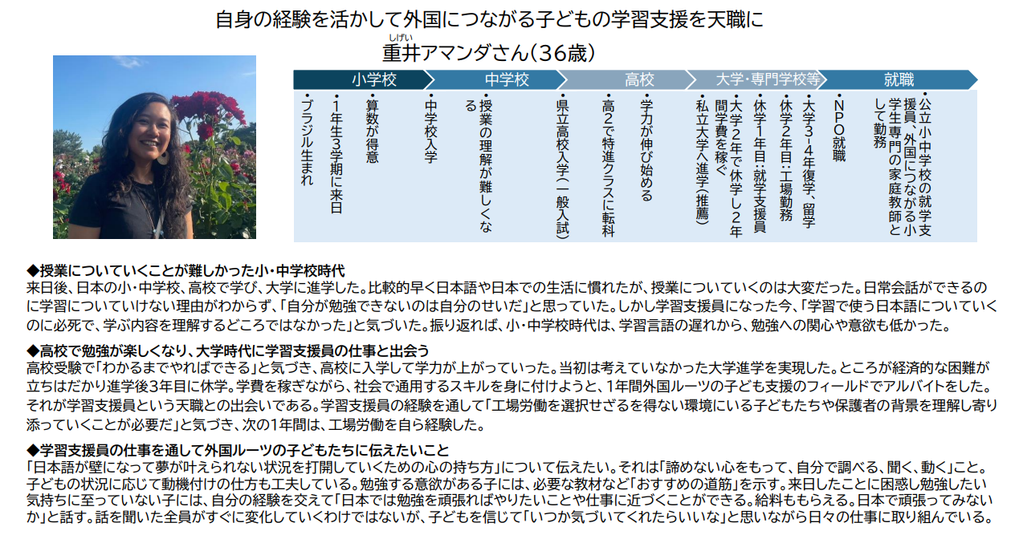
4. キャリア形成・ライフコースの事例

Slide 29
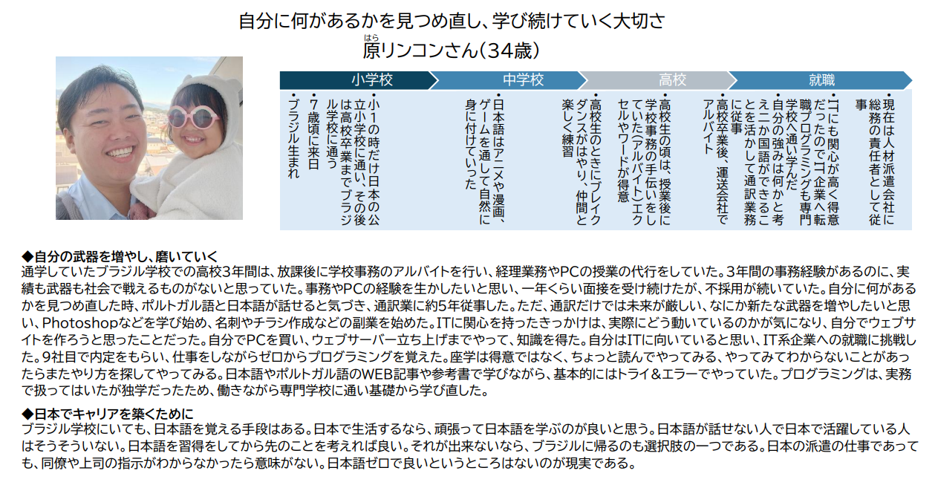
4. キャリア形成・ライフコースの事例

Slide 30
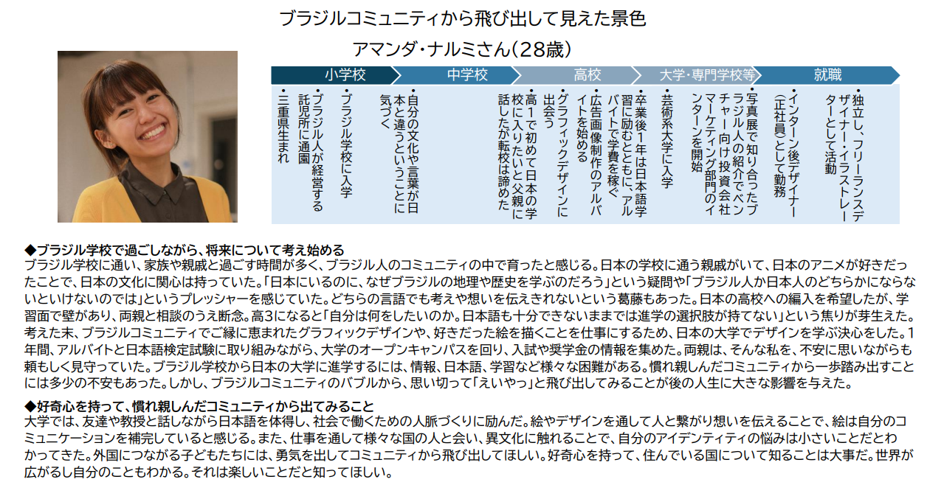
4. キャリア形成・ライフコースの事例

Slide 31
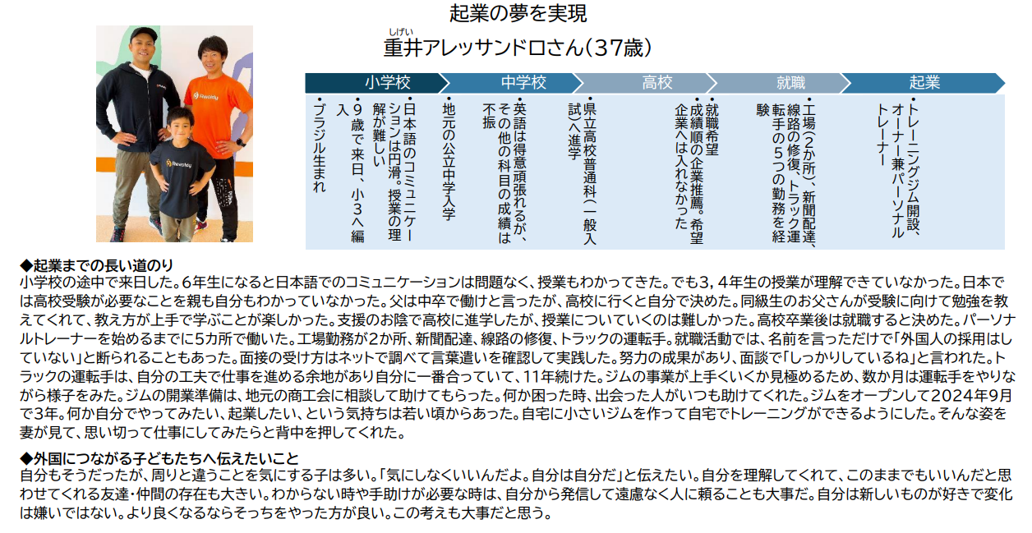
4. キャリア形成・ライフコースの事例

Slide 32
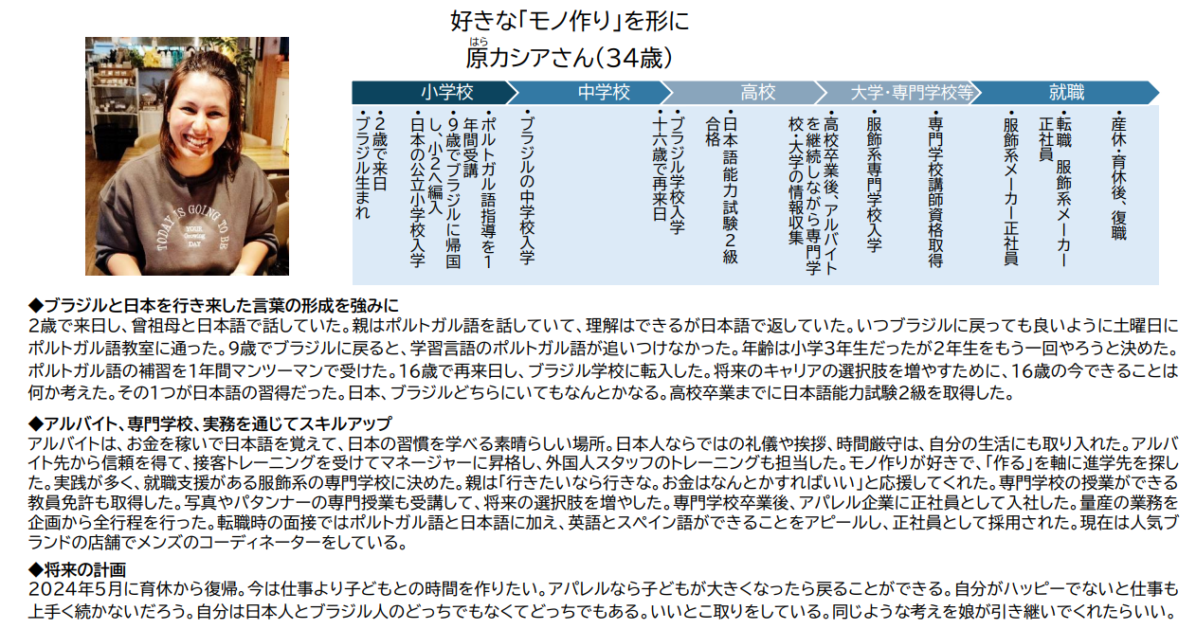
4. キャリア形成・ライフコースの事例

Slide 33
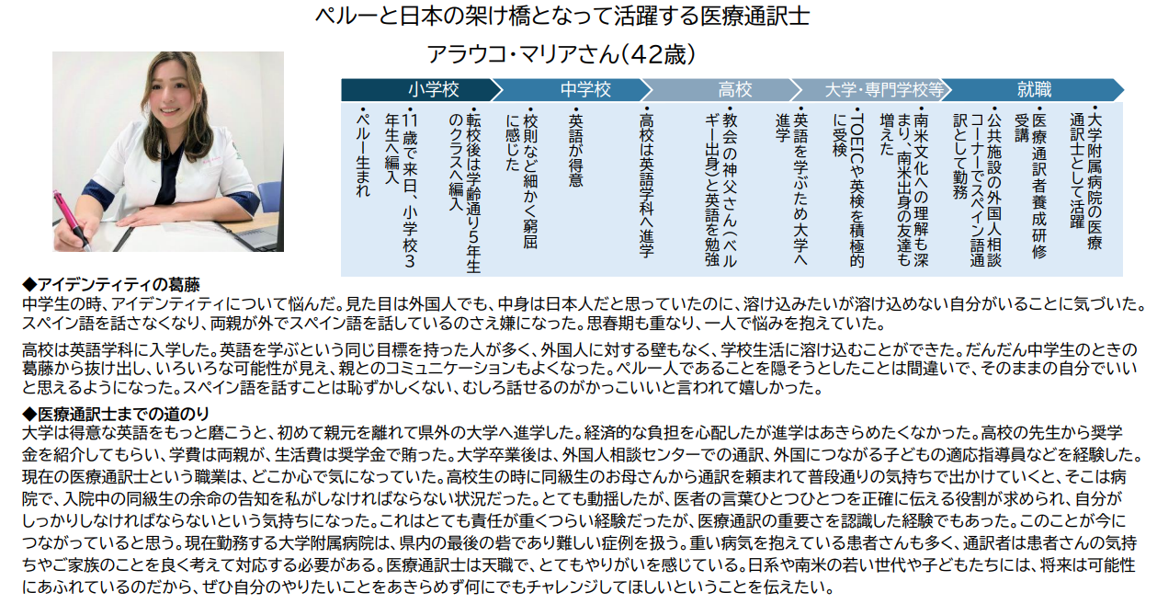
4. キャリア形成・ライフコースの事例

Slide 34
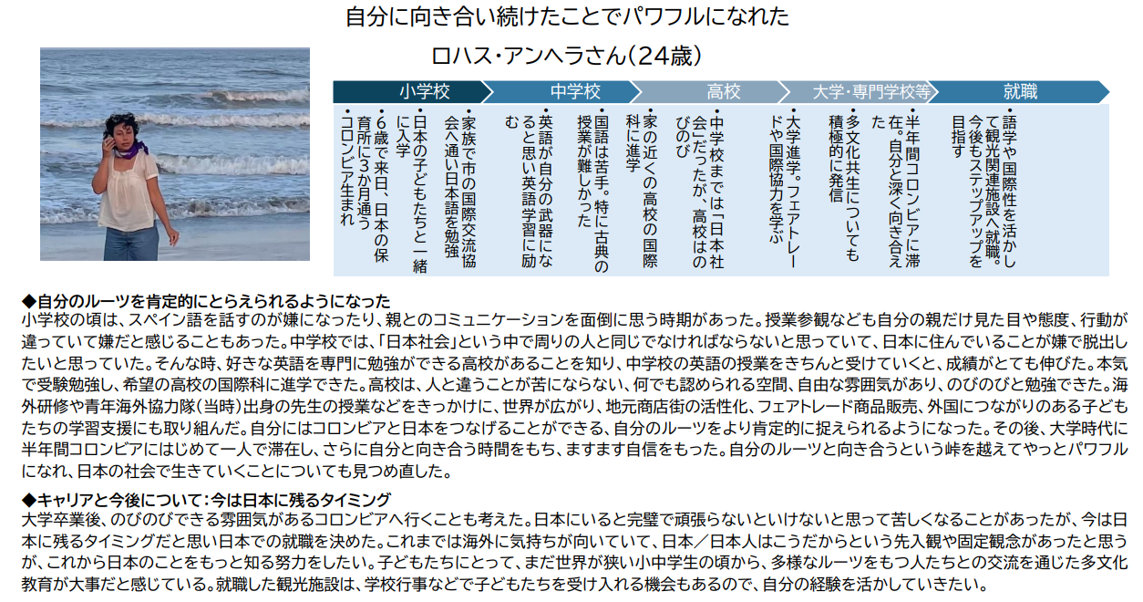
4. キャリア形成・ライフコースの事例

Slide 35
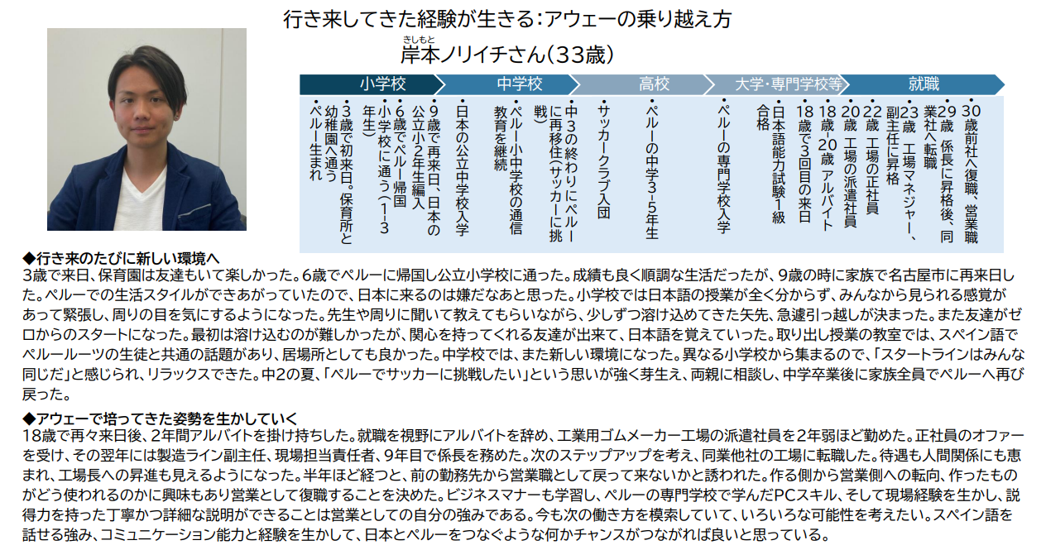
4. キャリア形成・ライフコースの事例

Slide 36
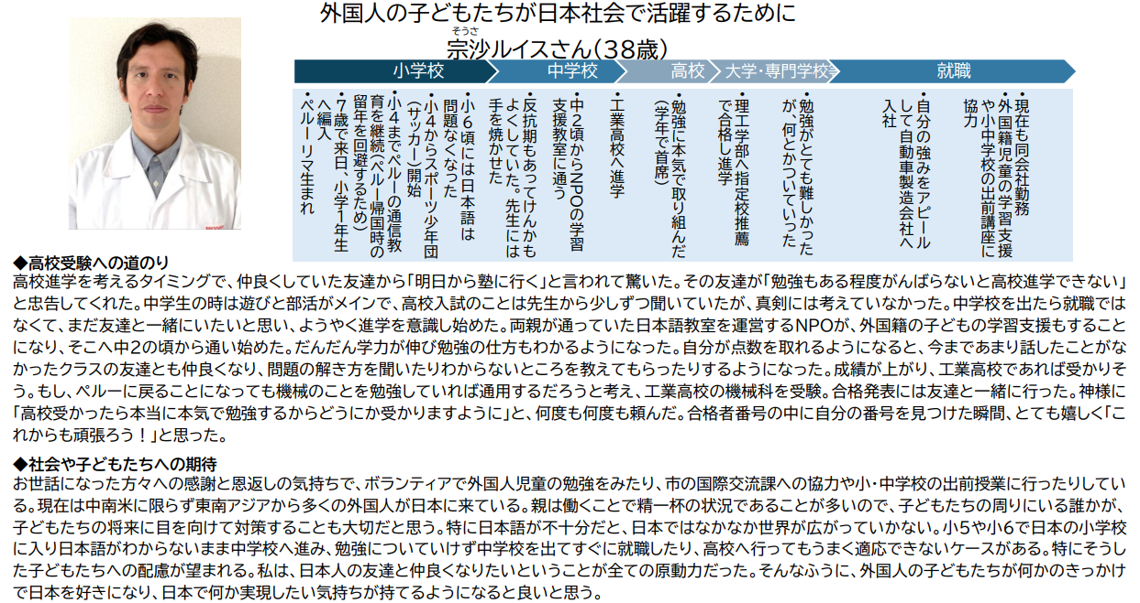
4. キャリア形成・ライフコースの事例

Slide 37
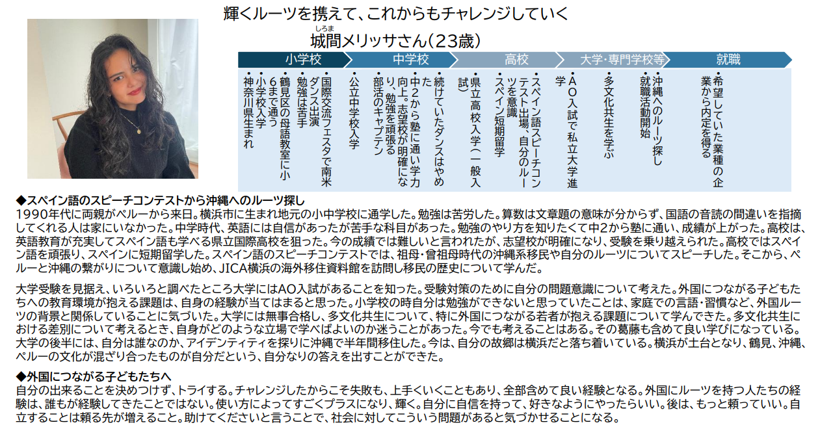
4. キャリア形成・ライフコースの事例

Slide 38
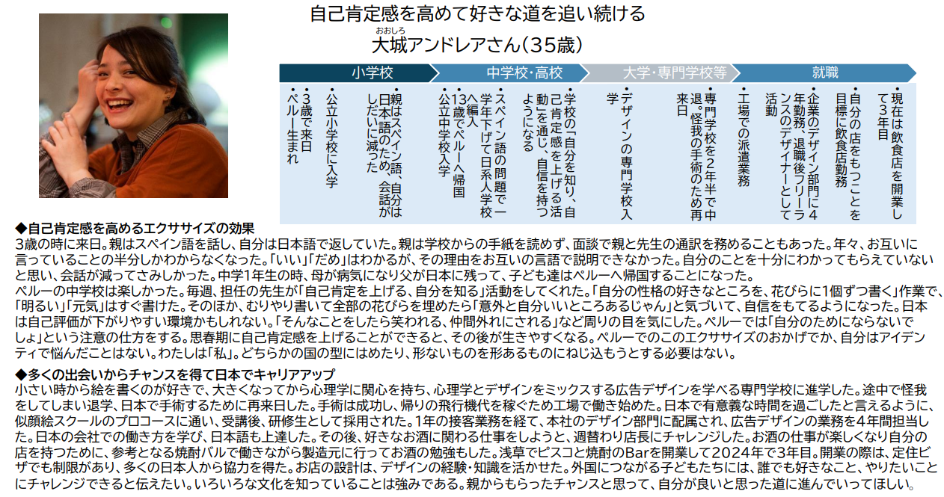
4. キャリア形成・ライフコースの事例

Slide 39
5. 参考情報
【研修】
・ 文部科学省 外国人児童生徒等教育に関する動画コンテンツ https://www.mext.go.jp/a_menu/shotou/clarinet/003_00004.htm
・ 文部科学省 「外国人児童生徒教育研修マニュアル」(２014年1月） https://www.mext.go.jp/a_menu/shotou/clarinet/003/1345412.htm
・ （文化庁委託） 児童生徒等に対する日本語教師（初任）研修公式YouTubeチャンネル『ひまわり』 https://www.youtube.com/@himawari-jle
【言語教育】
・ 文部科学省 「外国人児童生徒のためのJSL対話型アセスメント～DLA～」(2014年1月）
https://www.mext.go.jp/a_menu/shotou/clarinet/003/1345413.htm
・ ワールド・ファミリー バイリンガルサイエンス研究所 https://bilingualscience.com/english/2023083001/
・ （文化庁委託） 児童生徒に対する日本語教師研修7,8 http://himawari-jle.com/lectures/
【在留資格】
・ 出入国在留管理庁 在留資格一覧表 https://www.moj.go.jp/isa/applications/status/qaq5.html
・ 法務省YouTubeチャンネル https://www.youtube.com/watch?v=6vT2ZGT6Vds
【教材】
・ 文部科学省 情報検索サイト「かすたねっと」（2011年3月開設） https://casta-net.mext.go.jp/
・ 国際協力機構(JICA) 多文化共生を学ぶ教材 https://www.jica.go.jp/cooperation/learn/material/multicultural/index.html
【その他】
・ 文部科学省 「外国人児童生徒受入れの手引き」（2019年３月） https://www.mext.go.jp/a_menu/shotou/clarinet/002/1304668.htm
・ NPO法人ABCジャパン デジタルライブラリー https://www.abcjapan.org/open-data-library/
・ 外村佳代子 ヤングケアラー支援のための概観と現状-日本人と外国人児童生徒の学力保障の担保についての考察-
日本国際情報学会誌『Kokusai-Joho』 ８巻1号2023年7月23日 41P https://www.jstage.jst.go.jp/article/kjoho/8/1/8_41/_pdf/-char/ja
・ JICA横浜 海外移住資料館 https://www.jica.go.jp/domestic/jomm/index.html

